Slide 1

print(“Hello, Python!”)

Slide 2
План
>>> История python
>>> Где и кем используется
>>> Плюсы и минусы

Slide 3
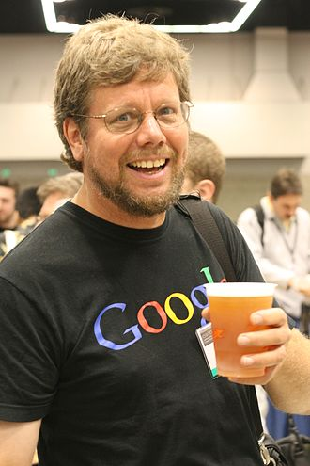
Кем, когда и где?
# Автор: Гвидо ван Россум – голландский программист
# Дата: 20 февраль 1991.
# Где: Центр математики и информатики, Нидерланды.

Slide 4
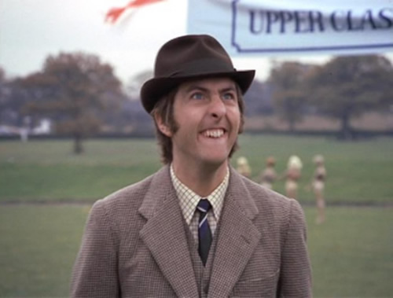
От куда взялось название?
Язык назван в честь популярного британского комедийного телешоу 1970-х «Летающий цирк Монти Пайтона». А встроенная среда разработки ADLE, вместо ADE какую обычно имеют среды разработки, это имя одного из участников теле шоу, Эрика Айдла.

Slide 5
Особенности
# Иерархия: высокоуровневый.
# Платформы: кроссплатформенный.
# Класс: объектно-ориентированный (ООП).
# Синтаксис: минималистичный.
# Трансляция: интерпретируемый.
# Типизация: динамическая.

Slide 6
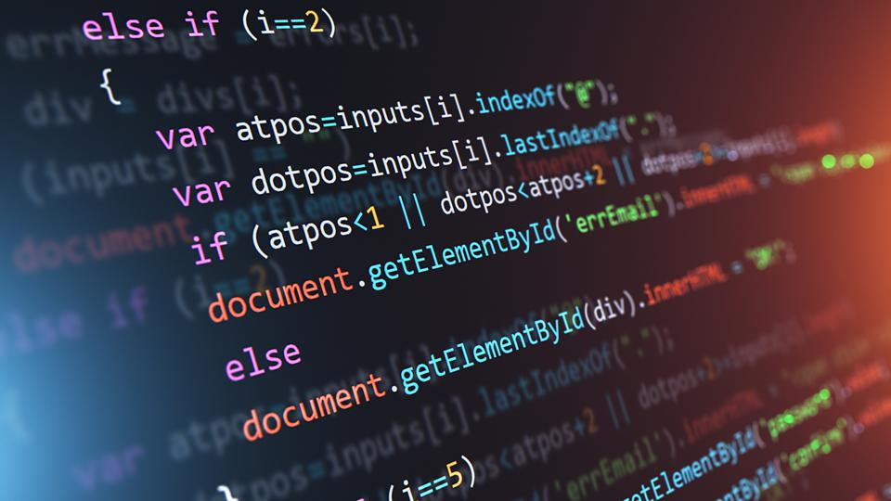
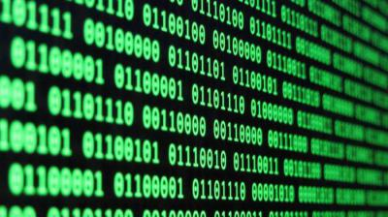
Иерархия.
Чем выше уровень языка тем ближе он к человеческому языку и тем дальше от машинного кода.

Slide 7
Пример программы «Hello, World!»
Ассемблер
push %ebp
mov %esp,%ebp
call 0x8048298
cmp $0x41,%eax
jne 0x80483ce
push $0x80484b0
call 0x80482c8
add $0x4,%esp
mov $0x0,%eax
mov %ebp,%esp
pop %ebp
ret
Машинный код
0x55 0x89 0xe5 0xe8 0xfc 0xff 0xff 0xff 0x83 0xf8 0x41 0x75 0x0d 0x68 0x00 0x00 0x00 0x00 0xe8 0xfc 0xff 0xff 0xff 0x83 0xc4 0x04 0xb8 0x00 0x00 0x00 0x00 0x89 0xec 0x5d 0xc3

Slide 8
Пример программы «Hello, World!»
Java
class HelloWorld {
public static void main(String[] args) {
System.out.println("Hello, World!");
}
}
C++
#include <iostream>
using namespace std;
int main()
{
cout << "Hello, World!";
return 0;
}
Pascal
program Hello;
begin
writeln ('Hello, world!')
end.
Python
print(‘Hello, World!’)

Slide 9
Где используется Python?
>>> Разработка сайтов
>>> Скрипты в играх
>>> Автоматические системы
>>> Научные исследования
>>> Машинное обучение
>>> Искусственный интеллект

Slide 10

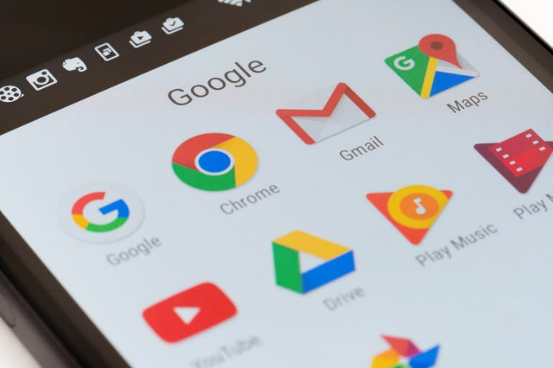

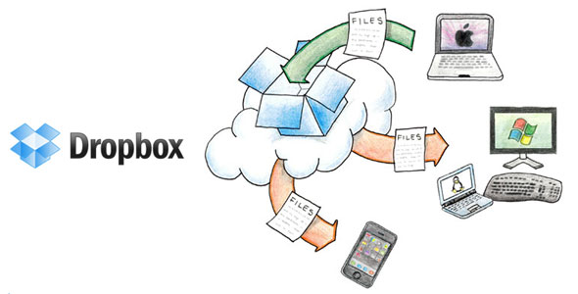

Сайты

Slide 11




Приложения

Slide 12





Логика в играх

Slide 13
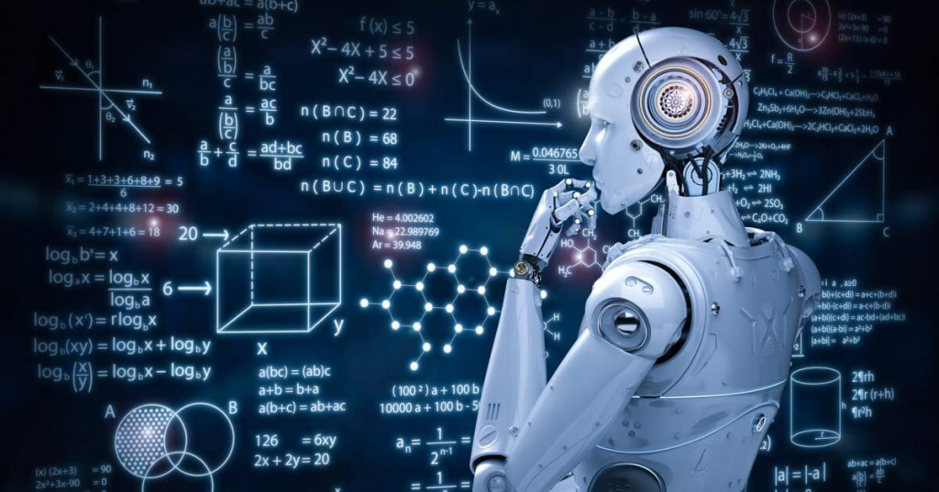
Машинное обучение
Отрасль на пересечении информатики, математики и еще одной из наук (физика, биологий, экономикой, логистикой, социологией, психологией и д.т.)
Суть в том, что мы заливаем в спроектированную модель машинного обучения какой то огромный массив данных, она на них обучается, а потом мы можем использовать обученную модель для прогнозирования, восстановления или дальнейшего анализа данных.
Например мы можем обучить модель распознавать нарушителя через видеокамеры, распознавать новые заболевания и прогнозировать их распространение, подбирать товары для рекомендация, анализировать поведение людей на сайтах, и т.д.
Профессии:
инженер по машинному обучению
специалист по данным
Дата аналитик

Slide 14
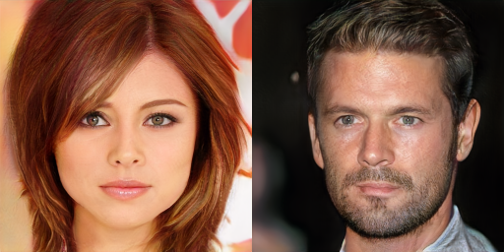

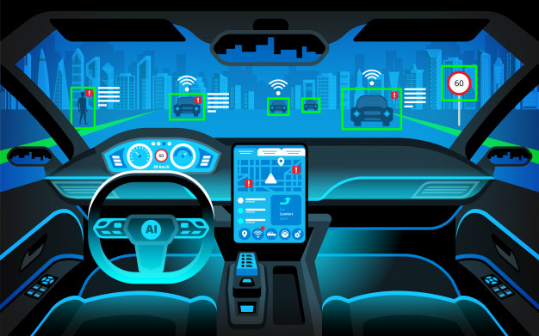
Искусственный интеллект – нейросети
Отрасль на периферии информатики, математики и нейронаук (нейрофизиология, анатомия ЦНС, нейропсихология и т.д.)
Суть в том что специалисты в данной области пытаются воспроизвести работу мозга в виртуальной среде.
Самая бурно развивающаяся отрасль. Почти у каждого в телефоне есть ИИ: face id, отпечатки рук, диалоговые чат боты, маски в соцсетях и т.д.
Так же есть нейросети, которые сами учатся ходить, играть в компьютерные игры, ставить диагнозы, менять лица, генерировать голос – сфер применение очень много.
Профессии:
Специалист по компьютерному зрению
Специалист по нейролингвистическому
программированию

Slide 15
Недостатки
Не разрабатываю графику для игр
Нет разрабатывают приложения на смартфоны

Slide 16
Чем Python может быть Вам полезен?
Хороший стартовый язык программирования
Пригодиться в будущей профессии
Широкая сфера применения

